Slide 1
Impulzy ze zámoří: USA a Austrálie
Milan KONEČNÝ
Laboratoř geoinformatiky
a kartografie, GÚ MU, Brno

Slide 2
USA
Počátky, zde jen pro dokumentaci prvních myšlenek, z nichž mnohé realizovány v rámci INSPIRE.
Bill Clinton – NSDI

Slide 3
Clinton - 1994
Koordinovaný sběr a přístup ke geografickým datům v USA
Výnos prezidenta USA Clintona z 11. dubna 1994, s názvem "Koordinovaný sběr a přístup ke geografickým datům; Národní prostorová datová infrastruktura."
"geografická informace je kritická pro ekonomický rozvoj, zdokonaluje náš přístup k přírodním zdrojům a ochraně životního prostředí".
moderní technologie dovoluje zdokonalovat sběr, distribuci a využití geografických nebo geoprostorových dat a mapování.

Slide 4
Globální a evropské přístupy
geoprostorová data znamenají informaci, která určuje geografickou polohu a charakteristiky přírodních nebo konstruovaných (antropogenních) objektů a hranic na zemském povrchu. Tyto informace mohou být mimo jiné odvozeny z materiálů dálkového průzkumu Země, mapováním a zeměměřičskými technologiemi, nebo jsou to statistická data.

Slide 5
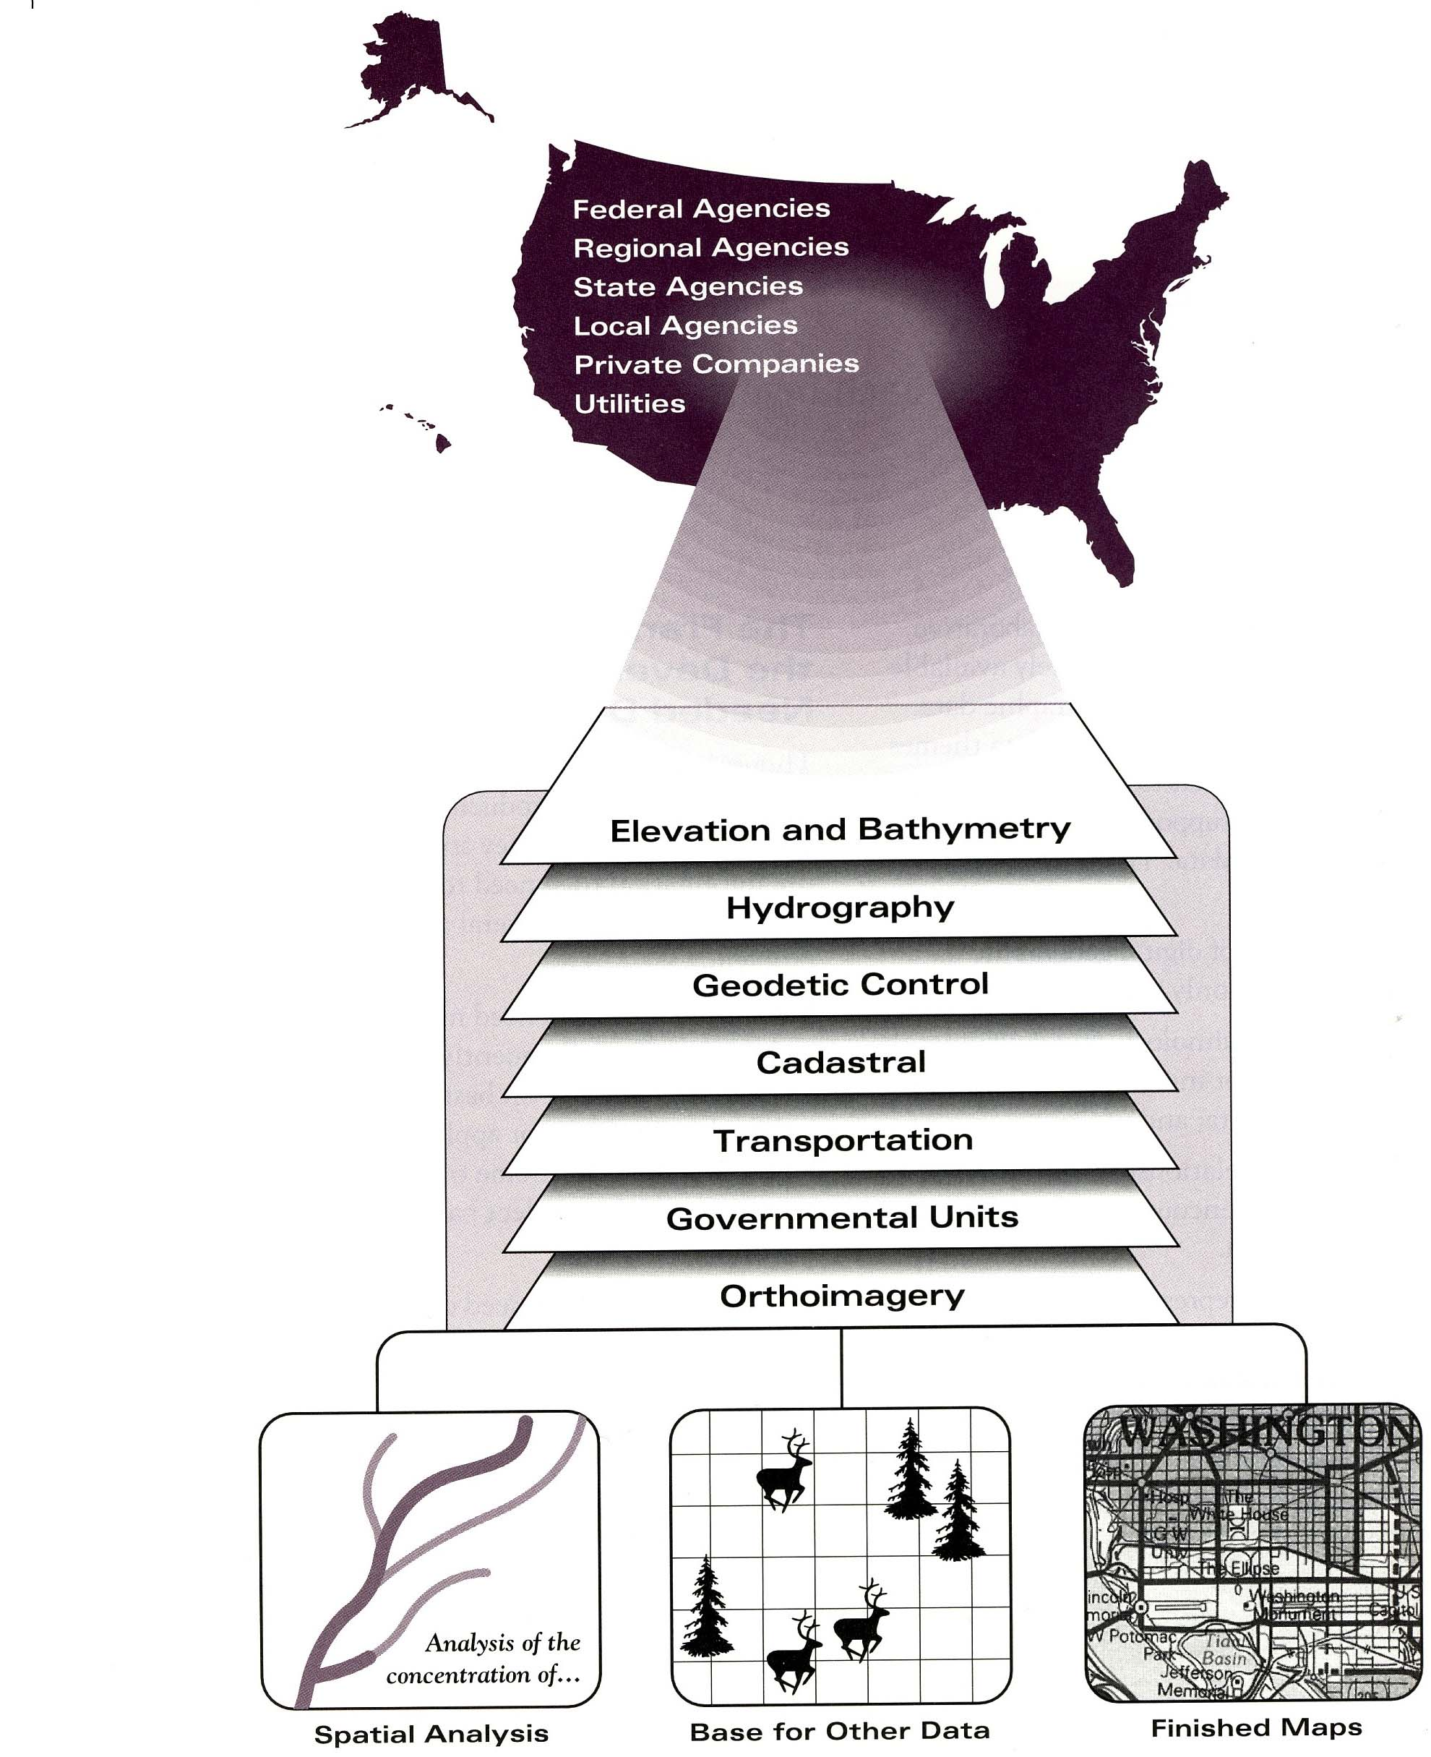

Slide 6
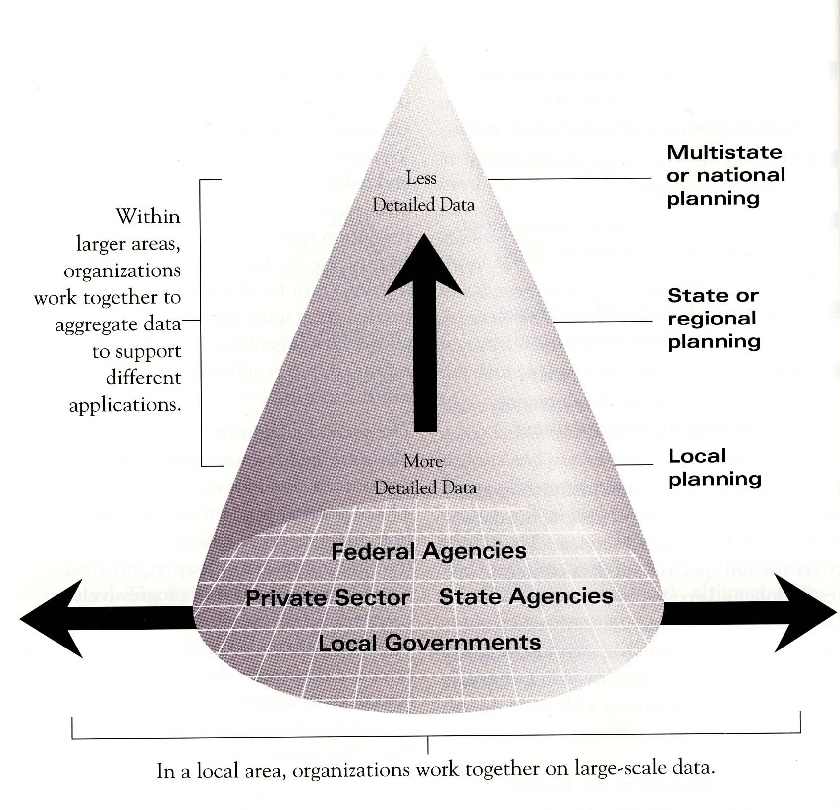

Slide 7
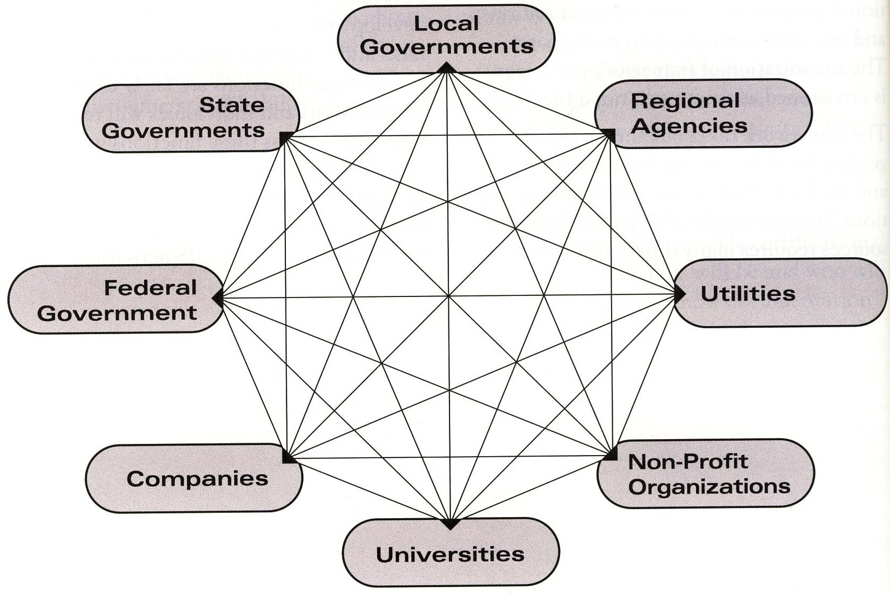

Slide 8
NSDI
Tři aspekty struktura NSDI:
data
procedury
technologie
pro budování a využití dat, vztahy mezi institucemi a praktiky v oblasti byznysu.
Sedm typů geografických dat:
geodetický podklad,
ortofotosnímky,
výšky,
transport,
hydrografie,
administrativní jednotky,
informace o katastru.

Slide 9
Cíle a úkoly NSDI strategie ČR – 90. léta:
Vize: aktuální a přesná geoprostorová data budou k dispozici lokálně, v rámci státu a globálně pro ekonomický růst, kvalitu prostředí a jeho stabilitu a sociální pokrok.
Zvýšit povědomí a chápání vize, koncepcí a zisků na základě existence NSDI pomocí edukace a jejího osvojování.
Rozvinutí obecných přístupů pro nalézání, přístup a využití geoprostorových dat, které by odrážely rozmanité potřeby společnosti.
Využívat společensky založených přístupů k rozvoji a udržování společných souborů geoprostorových dat pro jasné přijímání řešení.
Vytvářet vztahy mezi organizacemi v zájmu podpory nepřetržitého rozvoje NSDI.

Slide 10
Austrálie
od SDI k Prostorově otevřené společnosti
Spatially – Enabled Society

Slide 11
Tvorba a využití geoinformačních infrastruktur (GII) není jenom otázkou technologickou, ale i procesu zvyšování povědomí o významu geografických informací ve společnosti a jejich úloze v ekonomickém, ekologickém, edukačním i sociálním životě zemí a ekonomických či politických společenství.
V mezinárodní odborné veřejnosti je uznávána existence první a druhé generace GII.

Slide 12
Vznik 1. generace GII proběhl ve vyspělých zemích (USA, Austrálie) v pol. 80. a počátkem 90. let minulého století .
Vedl k podpoře ekonomického rozvoje, stimulaci lepší a kvalitnější činnosti vlád (e-government) a posílení myšlenky trvale udržitelné rozvoje.

Slide 13
Vznik 2. generace GII kolem r. 2000 vedl ke změně a aktualizaci konceptuálních modelů GII na více uživatelsky orientované,
s předpoklady pro maximalizaci přidané hodnoty vytvářené z vlastnictví národních prostorově informačních zdrojů,
jež jsou také cenově efektivní, neboť působí jako mechanismy pro distribuci dat .

Slide 14
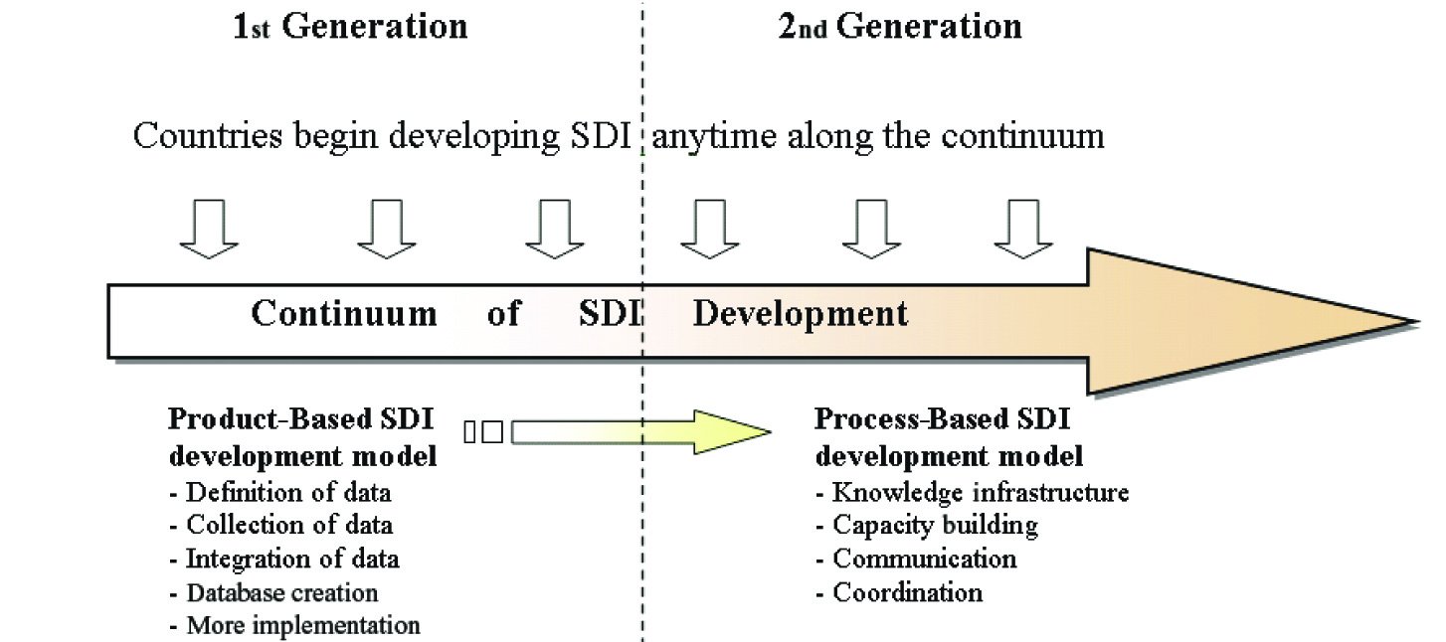
Relationship between the first and second generations of SDIs.
(by Williamson Rajabifard, Binns, 2007, reprinted from Rajabifard at al.2006 with permission of the International Journal of GIS)

Slide 15
Druhá generace GII se mnohem více zaměřuje na usnadnění správy a řízení informačních zdrojů, namísto přístupu k databázím a využití procesově založeného přístupu (Rajabifard et al 2006).
Pro 1. generaci GII byla data hlavním cílem, druhá generace je naopak silně ovlivněna požadavky uživatelů na využití dat a jejich aplikace. Výsledkem je též posílení úlohy regionálních a lokálních vlád a privátního sektoru (Wiliamson et al 2007).

Slide 16
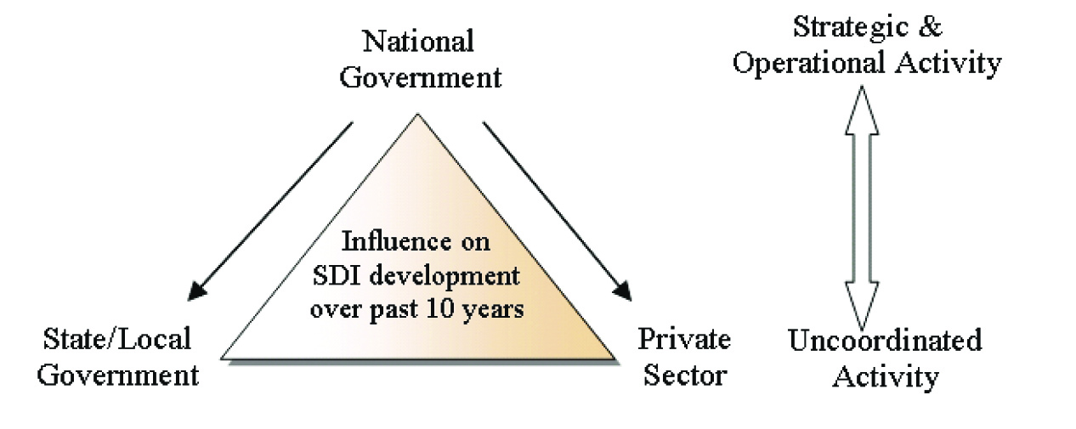
Roles of national governments, subnational governments and the private sector in SDI development over the part decade.(by Williamson Rajabifard, Binns, 2007 reprinted from Rajabifard at al.2006 with permission of the International Journal of GIS)

Slide 17
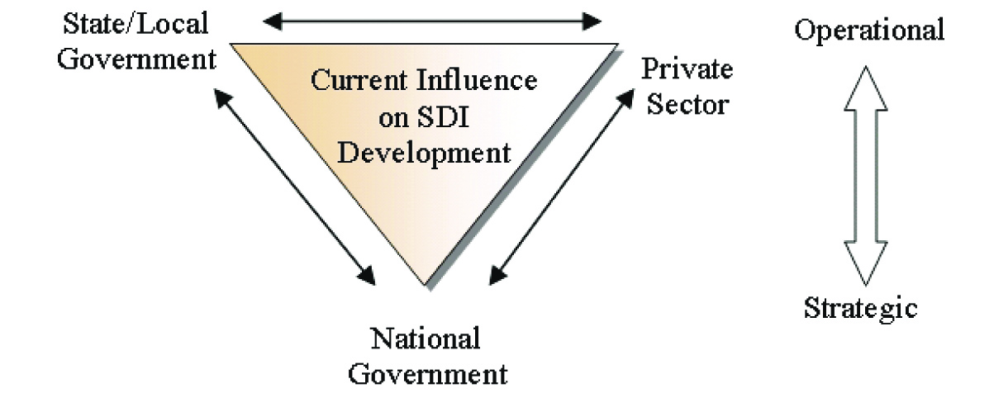
Current roles of national governments, subnational governments,
and the private sector in SDI development (by Williamson Rajabifard, Binns, 2007, reprinted from Rajabifard at al.2006 with permission of the International Journal of GIS).

Slide 18
Rozvoj GII vedl ke vzniku současných nových koncepcí rozvoje společnosti.
V Austrálii vznikla koncepce tzv. Spatial Enabled Society (SES) „prostorově otevřené společnosti“ , která existuje v případě, že prostorová data jsou považována za běžné spotřební zboží dostupné pro privátní i komerční aktivity. Tento fakt potom podpoří další rozvoj společnosti. (Wallace et al., 2006).
V tomto případě tvoří většina společnosti uživatele prostorových dat, ať vědomě nebo nevědomě.

Slide 19
Ještě předtím je potřeba pochopit tři základní koncepce
Úlohu pozemků (půdy) ve společnosti
Prostorové informace ve společnosti
Významu integrace přírodního a zastavěného prostředí pro trvale udržitelný rozvoj.

Slide 20
Realizace myšlenky SES předpokládá splnění čtyř strategických cílů (Rajabifard, 2007) a to:
vytvoření mechanismů pro správu GII,
mechanismů umožňujících sdílení dat,
vytvoření příhodných, podpůrných a přístupných („enabling“) platforem a
vyčlenění dostatečných kapacit.

Slide 21
Základním předpokladem pro fungování konceptu SES je existence vlády prostorově otevřené společnosti (Spatial Enabled Government) ,
který může být chápán jako způsob řízení maximálně využívající procesy a koncepty prostorových dat a technologií (Bennett,R.M., Rajabifard A. 2009).

Slide 22
Správné a efektivní fungování předpokládá splnění tří základních předpokladů (Rajabifard A. 2007, Konečný 2008):
efektivní a transparentní zpřístupnění informací o rozhodnutích volených zástupců jejich voličům. Tento fakt umožní efektivní zhodnocení jejich práce.

Slide 23
2. vytvoření prostředí relativního ekonomického blahobytu prostřednictvím rozvoje produkce a služeb založených na prostorových informacích sbíraných na různých úrovních státní administrativy,
3. zajištění trvalé udržitelnosti pomocí pravidelného a opakovaného monitoringu širokého spektra indikátorů .

Slide 24
A co Česká republika?
Určitě bychom to měli zkusit.
DĚKUJI ZA POZORNOST
(Z PEKINGU)

